Slide 1


Slide 2


Il GDPR o RGPD REGOLAMENTO GENERALE SULLA PROTEZIONE DEI DATI:
Cos’è:
si riferisce al Regolamento Europeo per la Protezione dei Dati (Reg EU 679/2016) e al codice privacy italiano (D.lgs. 196/2003) novellato dal D.lgs. 101/2018. Il regolamento è entrato in vigore nel 2016 e ha preso piena efficacia nel maggio del 2018. Esso riguarda esclusivamente i dati relativi alle persone fisiche.
2. A cosa serve:
serve a tutelare i diritti fondamentali delle persone dell’Unione Europea a cui i dati si riferiscono: deve prevenire gli illeciti e tutelare la massima protezione dei dati personali sensibili e non sensibili; migliorare la trasparenza sui trattamenti e fornire le modalità di gestione per chi decide i dati e le finalità dei trattamenti (titolari dei trattamenti).
3. In cosa consiste:
è un complesso regolamento che richiama una serie di adempimenti, in tema di trattamento di dati.
Uno dei concetti base è quello dell’accountability cioè della responsabilizzazione del titolare dei trattamenti che ha l’obbligo di mettere in atto tutte le misure tecniche e organizzative idonee a tutelare e proteggere i dati personali che tratta.

Slide 3

REGOLAMENTO GENERALE SULLA PROTEZIONE DEI DATI
Legge 31 dicembre 1996, n. 675 “Tutela delle persone e di altri soggetti rispetto al trattamento dei dati personali ”
DECRETO LEGISLATIVO 10 agosto 2018, n. 101, recante “ Disposizioni per l'adeguamento della normativa nazionale alle disposizioni del regolamento (UE) 2016/679
DECRETO LEGISLATIVO 30 giugno 2003, n.196 recante il “Codice in materia di protezione dei dati personali”
REGOLAMENTO EUROPEO del 27 aprile 2016, n. 679
relativo alla protezione delle persone fisiche con riguardo al trattamento dei dati personali
DECRETO LEGGE 8 ottobre 2021, n. 139
Evoluzione temporale della norma
2021
2018
2016
2003
1997

Slide 5
OGGETTO E FINALITA'
  La protezione delle persone fisiche con riguardo al Trattamento dei dati di carattere personale è un diritto fondamentale. L’articolo 8, paragrafo 1, della Carta dei diritti fondamentali dell’Unione europea («Carta») e l’articolo 16, paragrafo 1, del trattato sul funzionamento dell’Unione europea («TFUE») stabiliscono che ogni persona ha diritto alla protezione dei dati di carattere personale che la riguardano.
  Esso protegge i diritti e le libertà fondamentali delle persone fisiche, in particolare il diritto alla protezione dei dati personali.
  Si applica alle persone fisiche, a prescindere dalla nazionalità o dal luogo di residenza, in relazione al Trattamento dei loro dati personali.

Slide 7
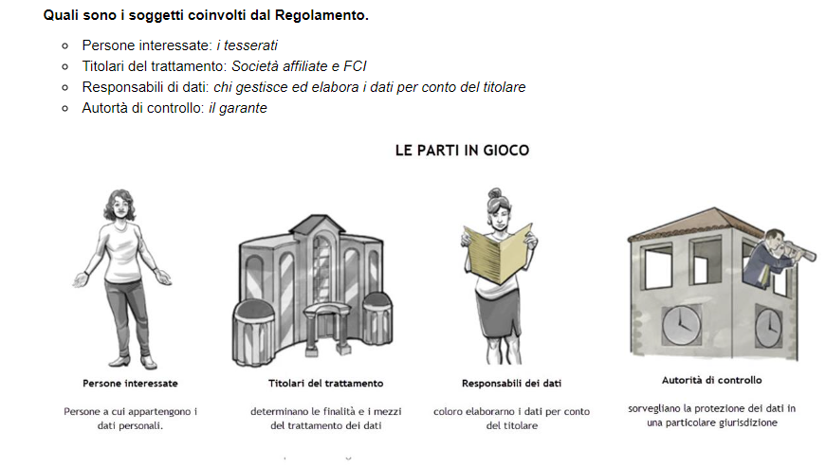

Slide 8
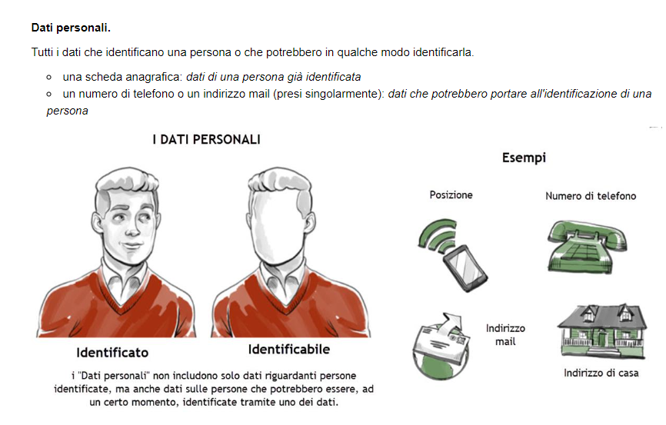

Slide 9
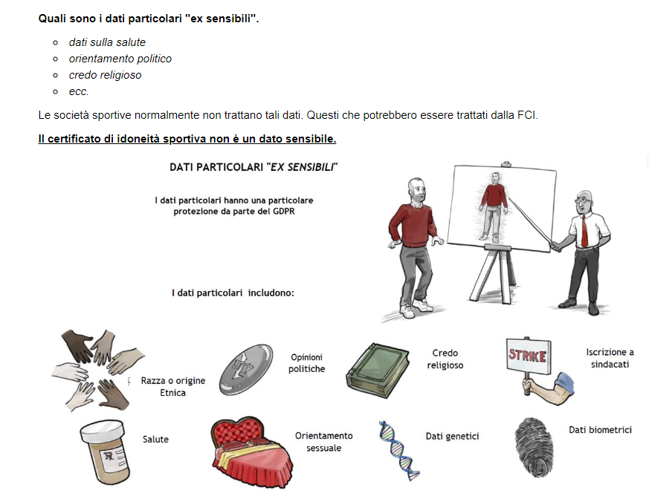

Slide 10
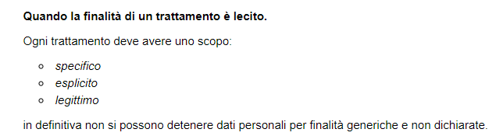
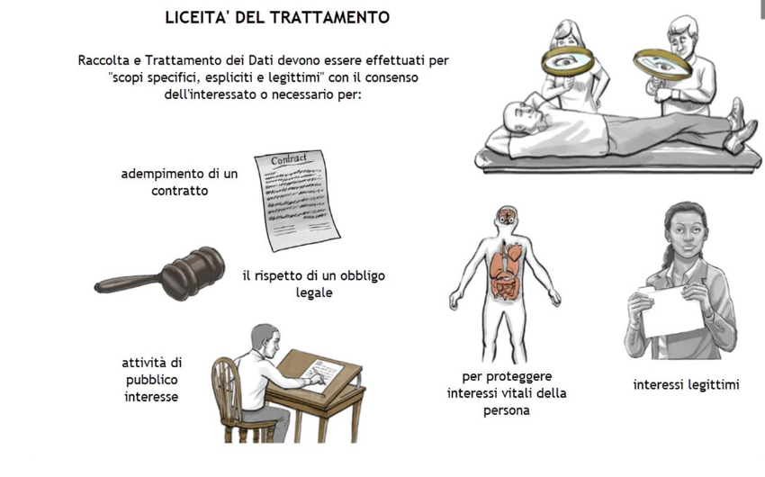
le finalità sono chiaramente indicate nell'informativa

Slide 11
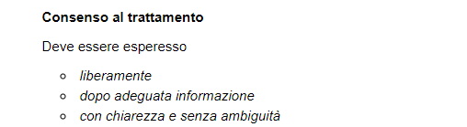
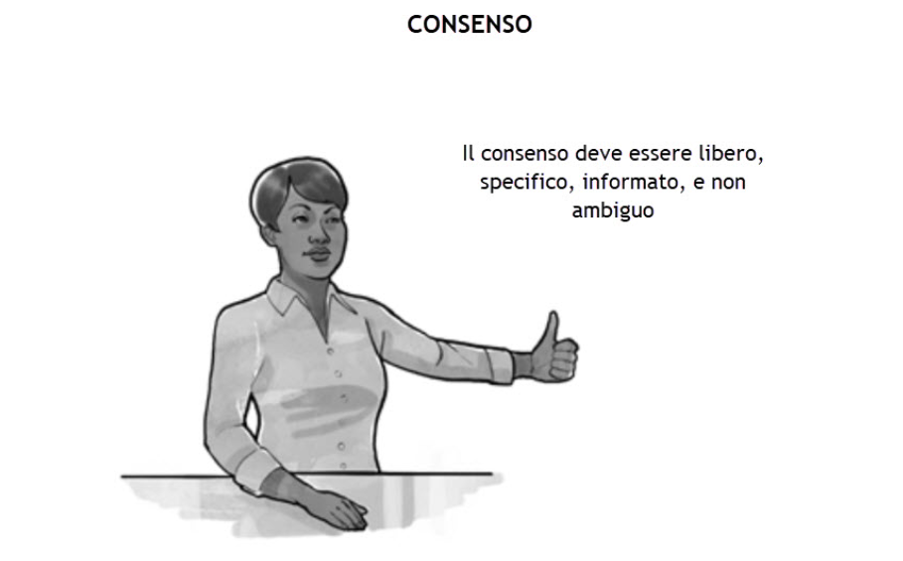
il consenso al trattamento viene espresso quando si richiede un servzio o su modulo cartaceo oppure on line

Slide 12
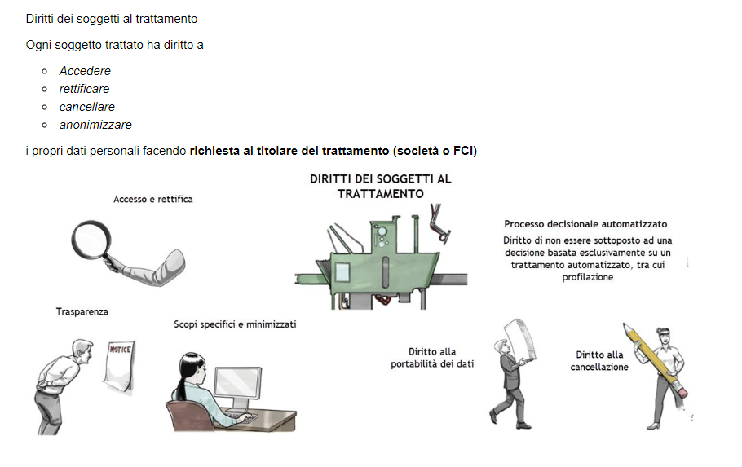

Slide 13
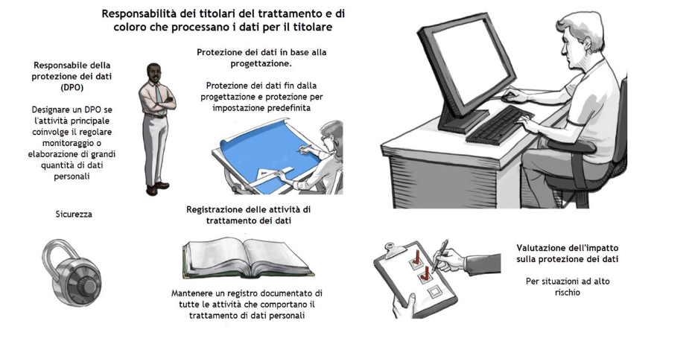

Slide 14
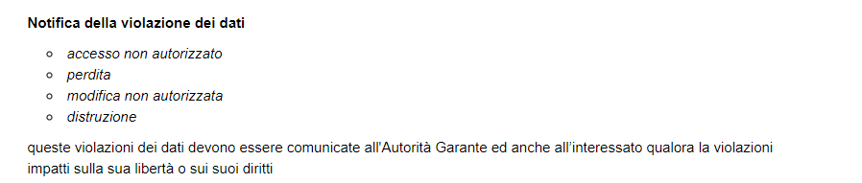
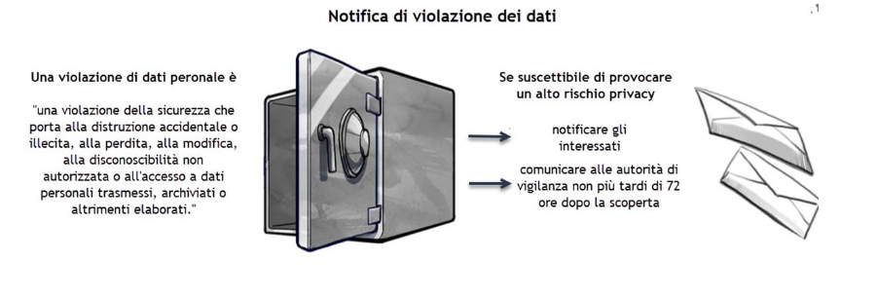

Slide 15
